Slide 1
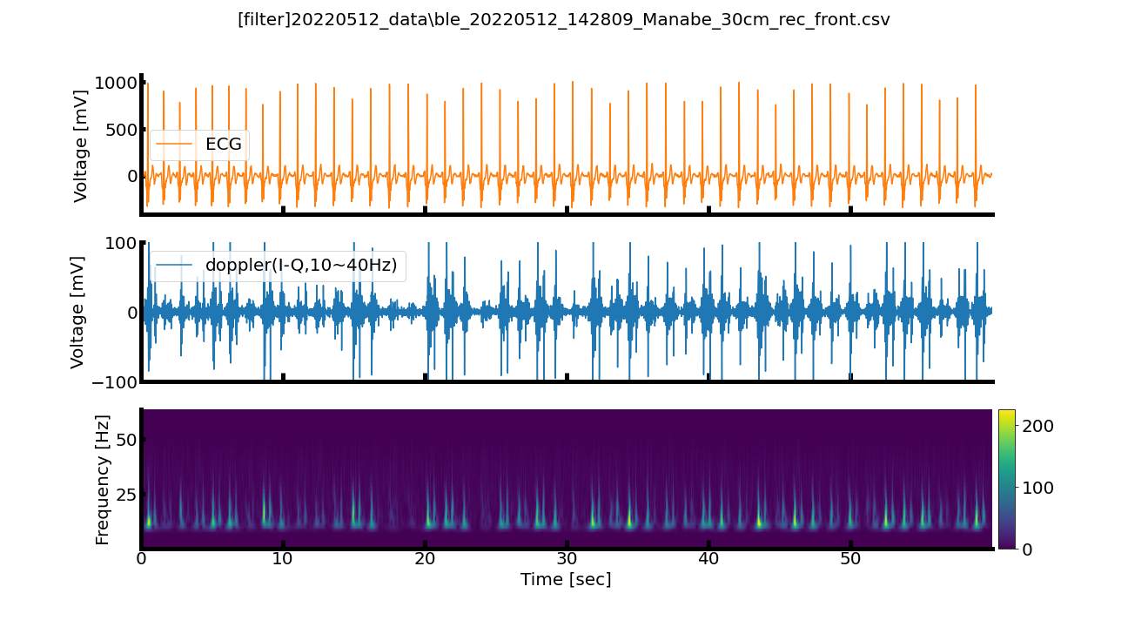
.\20220512_data\ble_20220512_142809_Manabe_30cm_rec_front_filtered.png

Slide 2
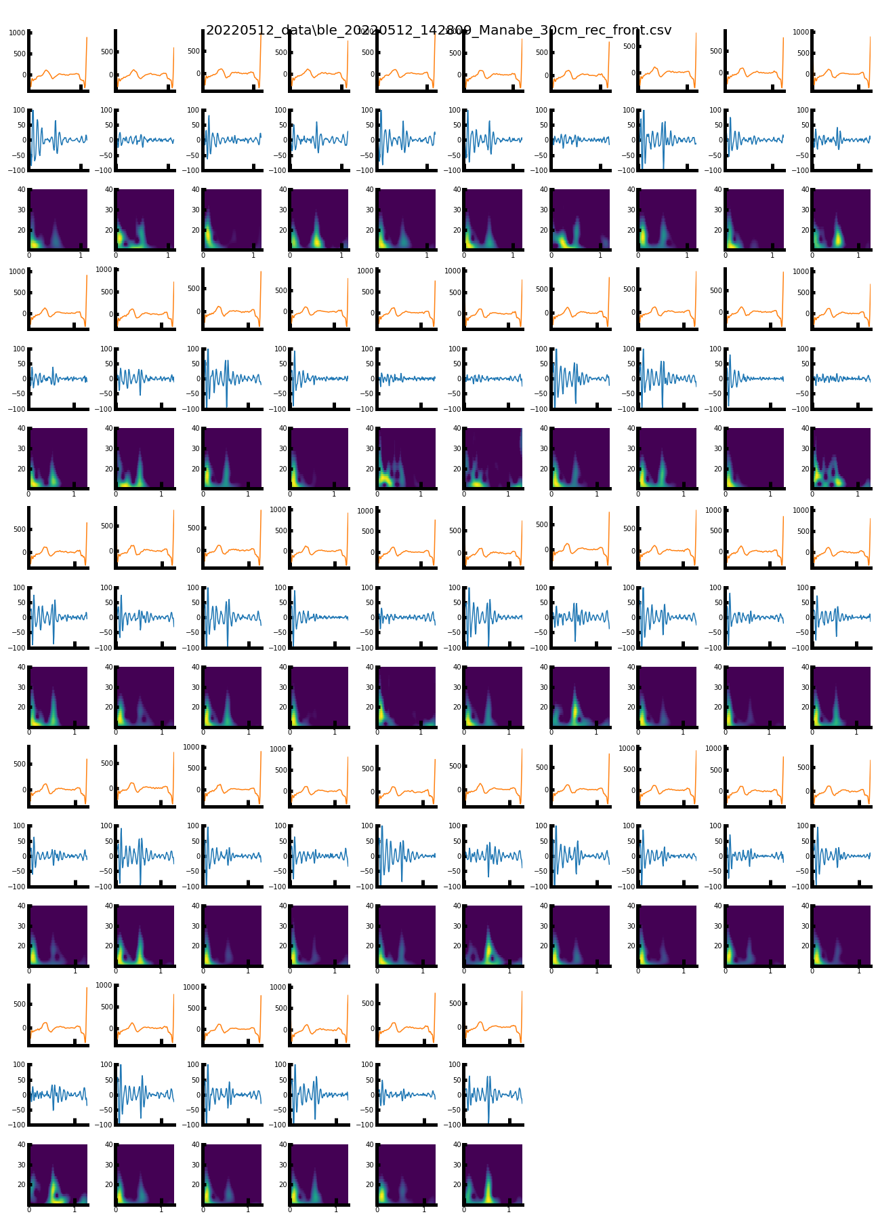
.\20220512_data\ble_20220512_142809_Manabe_30cm_rec_front_split.png

Slide 3
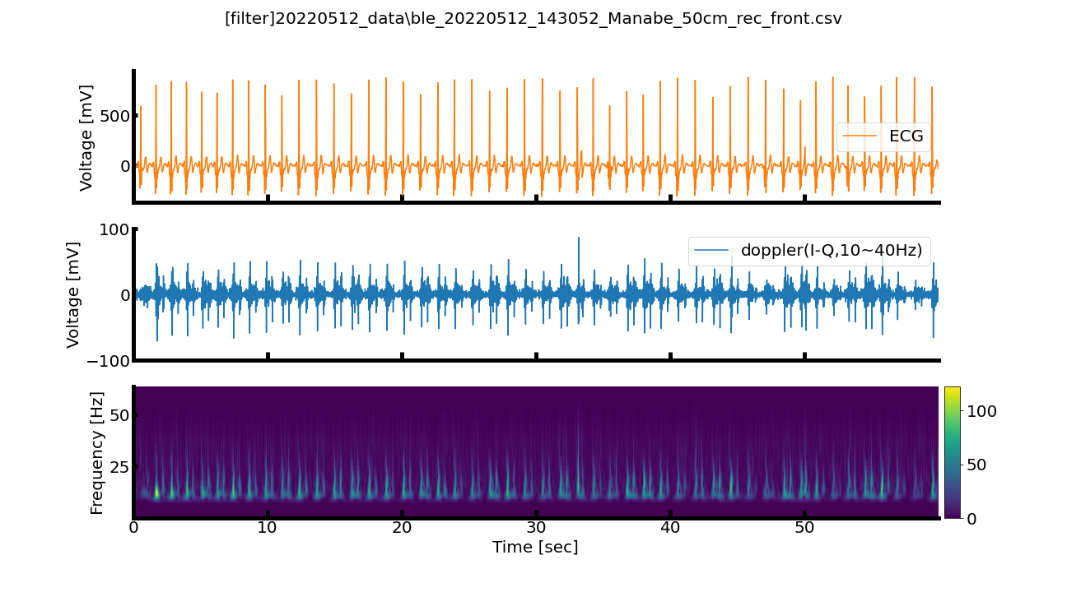
.\20220512_data\ble_20220512_143052_Manabe_50cm_rec_front_filtered.png

Slide 4
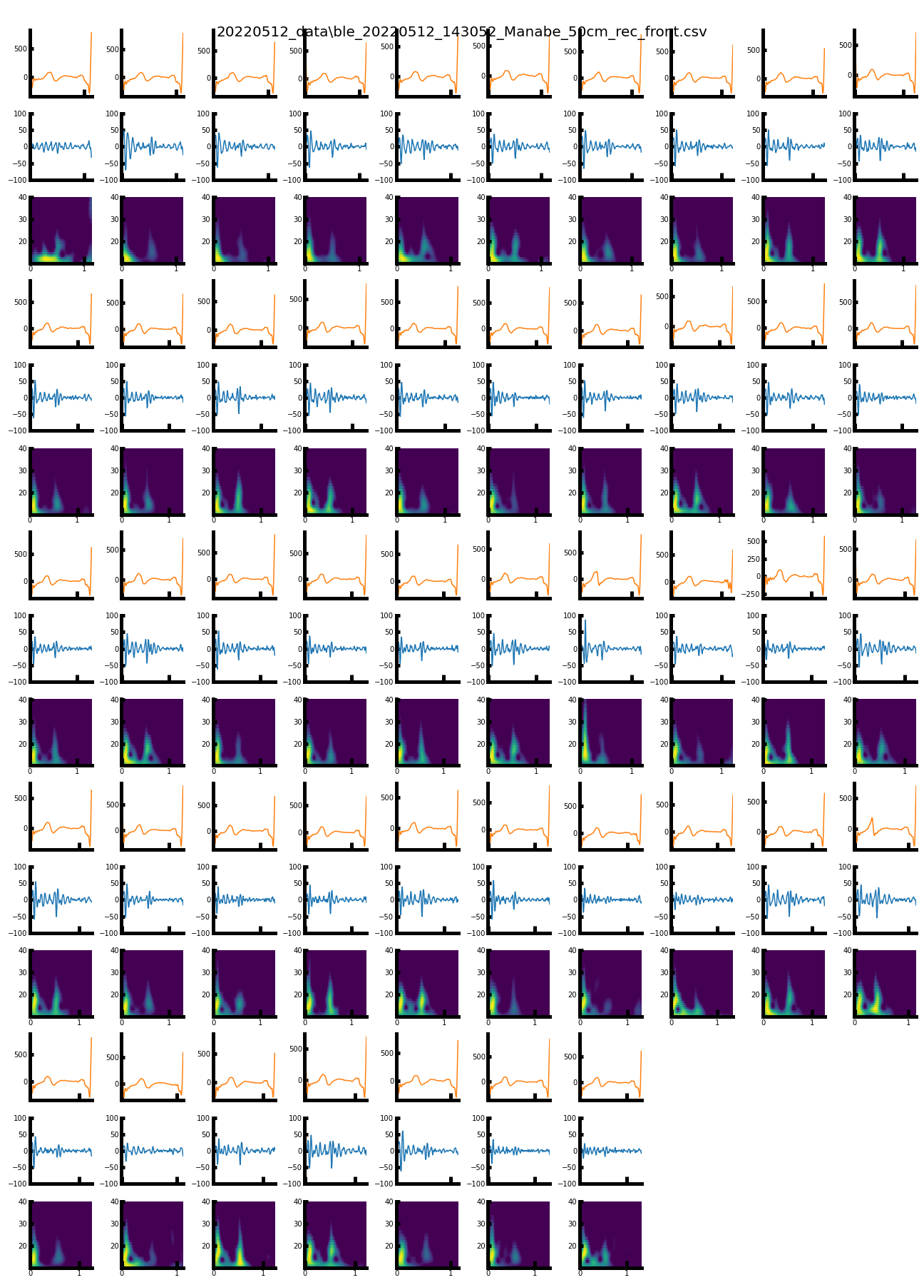
.\20220512_data\ble_20220512_143052_Manabe_50cm_rec_front_split.png

